Slide 1
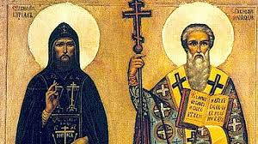
https://www.youtube.com/watch?v=8Msk9JZ_D7s

Slide 2
Velká Morava
Moravu sjednotil mocný rod Mojmírovců.
Moudrý kníže Rastislav (vládl 846 – 870) podporoval přijetí křesťanství.
Křesťanství = víra v jednoho Boha, Ježíše Krista. Přineslo dodržování nových pravidel – Desatera Božích přikázání.
Povolal misionáře – bratry Cyrila a Metoděje. Ti rozšiřovali víru, přinesli i písmo.
Za vlády Svatopluka (zradil Rastislava a zmocnil se vlády) dosáhla největšího rozmachu.
Svatopluk vyhnal po Metodějově smrti všechny jeho žáky ze země a povolal kněze z Německa.

